Slide 1
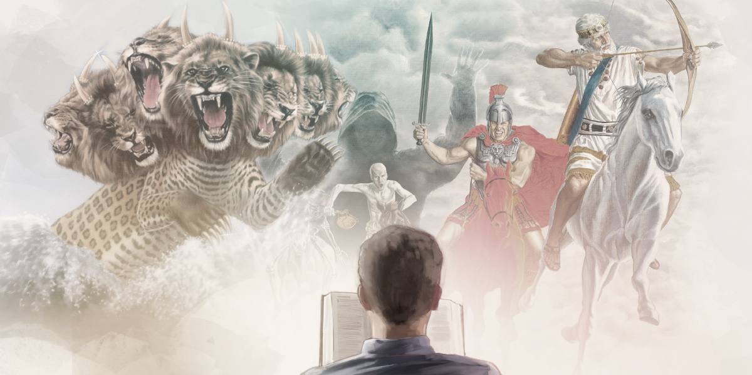

23. El mundo de los redimidos
Curso bíblico
Las fascinantes profecías del Apocalipsis
Iglesia Adventista del Séptimo Día Bella Vista RD
Basado en el libro de Héctor Delgado -- S. Yeury Ferreira
CristoWeb.com

Slide 2
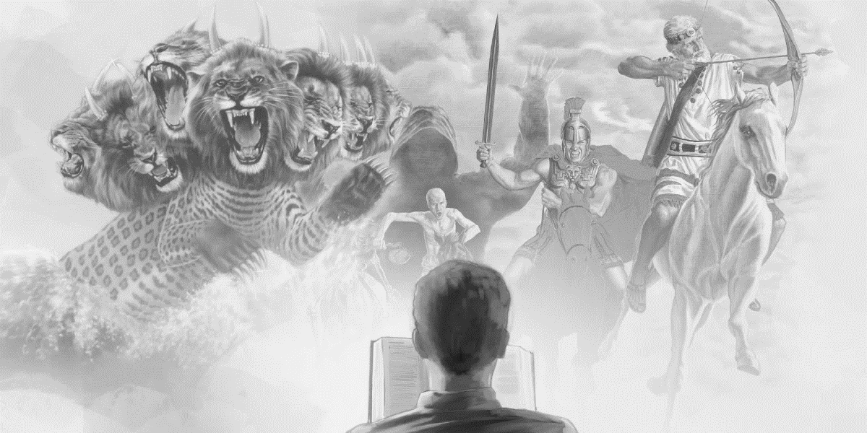

Las glorias del mundo venidero exceden por mucho nuestros más profundos anhelos de un mundo de dicha y paz duraderas. Jeremías expresó que Dios tiene “pensamientos de paz y no de mal” para darnos el fin que deseamos(Jer. 29: 11).
En Ap. 21, Juan proveyó una descripción de las glorias “exteriores” de la ciudad de Dios; en Ap. 22, el ángel llama la atención del apóstol Juan a ciertos detalles “interiores”
Introducción
CristoWeb.com

Slide 3
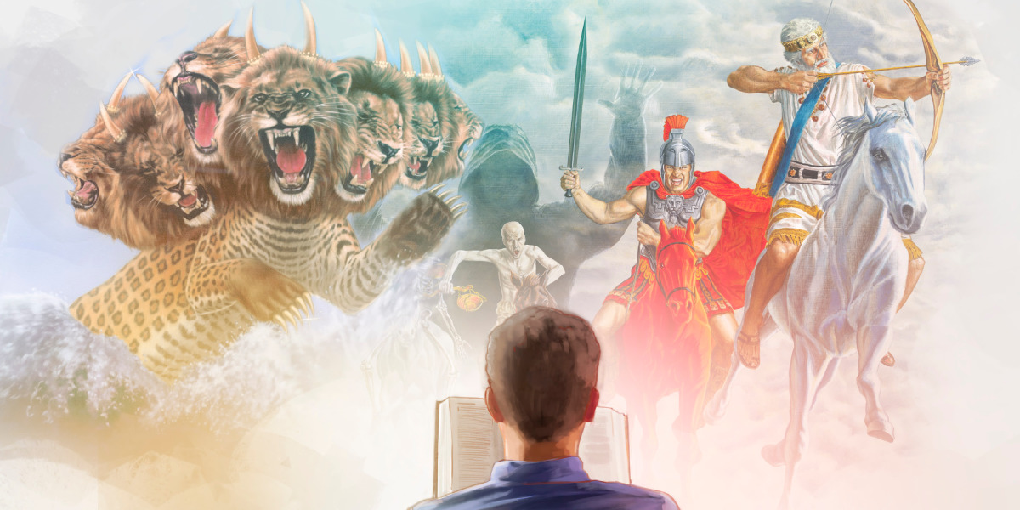

1. ¿Cómo describe Juan el río que vio en la tierra renovada?
Ap. 22: 1
Después me mostró un río limpio de agua de _____, resplandeciente como _______, que salía del trono de Dios y del Cordero.
El ríos de la ciudad y el árbol de vida
vida
cristal
CristoWeb.com

Slide 4
Ez. 47: 12
Y junto al río, en la ribera, a uno y otro lado, crecerá toda clase de árboles frutales; sus hojas nunca caerán, ni faltará su fruto. A su tiempo madurará, porque sus aguas salen del santuario; y su fruto será para comer, y su hoja para medicina.
Considera
CristoWeb.com

Slide 5
Salmos 46: 4 RVR1977
Hay un río cuyas corrientes alegran la ciudad de Dios, el santuario de las moradas del Altísimo.
Joel 3: 18
Sucederá en aquel tiempo, que los montes destilarán mosto, y los collados fluirán leche, y por todos los arroyos de Judá correrán las aguas; y saldrá una fuente de la casa de Jehová, y regará el valle de Sitim.
Considera
CristoWeb.com

Slide 6
Zac 14: 8
Acontecerá también en aquel día, que saldrán de Jerusalén aguas vivas, la mitad de ellas hacia el mar oriental, y la otra mitad hacia el mar occidental, en verano y en invierno.
Considera
CristoWeb.com

Slide 7


En Ap. 22: 1, el río de vida constituye una referencia a la vida abundante que Dios proveerá gratuitamente a su pueblo redimido; la vida eterna que Cristo otorgará a todo aquel que cree en Él.
Considera

Slide 8
El río sale “del trono de Dios y el Cordero”. No hay nada especial en las aguas por sí mismas: la vida que proporcionan proviene de la Fuente de la vida, Dios mismo.
Considera

Slide 9
La presencia del río de vida en la ciudad de Dios significa que todos los que habitan en ella experimentarán la plenitud de vida.
Considera

Slide 10
2. ¿Aparte del “río de vida”, qué otra cosa mostró el ángel a Juan?
Ap. 22: 2
En medio de la calle de la ciudad, y a uno y otro lado del río, estaba el ______ de la ____, que produce doce frutos, dando cada mes su fruto; y las hojas del árbol eran para la sanidad de las naciones.
El río de la ciudad y el árbol de vida
árbol
vida
CristoWeb.com

Slide 11
El árbol de la vida crece a ambos lados del río y forma un alto y magnífico arco sobre aquella majestuosa corriente, pero extiende lejos, por ambos lados, sus ramas cargadas de frutos y hojas vivificantes. Los redimidos reciben el derecho que Adán y Eva perdieron en el Edén. Se recordará que Dios los expulsó del Edén precisamente para que no comieran, en su estado pecaminoso, “del árbol de la vida y vivan para siempre” .
Considera
CristoWeb.com

Slide 12
Que las hojas del árbol de la vida sean “para la sanidad de las naciones”, no significa que habrá algún tipo de enfermedad en el mundo venidero.
El vocablo sanidad, en vez de específicamente significar sanidad, debería entenderse como proveedora de salud: “y las hojas del árbol son para la salud de las naciones” (Ap. 22: 2 NVI)
Considera
CristoWeb.com

Slide 13
La humanidad dependerá siempre de la vida que proviene de Dios. Él siempre será Dios y nosotros siempre seremos criaturas.
Considera

Slide 14
La expresión “doce frutos” significa “doce clases de frutos”. La palabra que Juan utiliza para árbol no es la que se usa normalmente en el NT (griego dendron); Juan utiliza el término xylon, que significa madera. Ese es el vocablo que se usa a menudo en el NT para la cruz y siempre, en Ap., para el árbol de la vida. Si se trata de una alusión a la cruz, el árbol de la vida sería una de las imágenes más bellas posibles para el Evangelio: el árbol sería el perfecto recordatorio de que la vida llega al hombre por medio del sacrificio de Cristo.
Considera
CristoWeb.com

Slide 15
río de vida
A. Un enunciado falso
Hay algo mágico en las aguas de vida
B. no implica que habrá enfermedad
Prueba corta
Asocie
C. vida abundante de Dios para los redimidos
presencia del río de vida en la ciudad de Dios
D. doce clases de frutos.
E. habitantes de la ciudad con vida plena
hojas para sanidad
doce frutos
F. Un enunciado verdadero
CristoWeb.com

Slide 16
3. ¿Cuál será el privilegio más grande que tendrán los salvados? Ap. 22: 3-4
Y no habrá más maldición; y el trono de Dios y del Cordero estará en ella, y sus siervos le ________, y ______ su rostro, y su nombre estará en sus frentes.
Honores y privilegios de los redimidos
servirán
verán
CristoWeb.com

Slide 17
La palabra que Juan utiliza para “servir” no hace referencia al puesto de sirviente, es más bien el servicio que se presta de forma natural y espontánea.
Considera

Slide 18
Para los santos, el servicio a Dios no constituye una obligación, sino un gozo inefable que nace de un corazón agradecido.
Considera

Slide 19
Aparte de servir a Dios, los redimidos tienen el privilegio más grande que puede tener una criatura: verán el rostro de Dios.
Considera

Slide 20
La expresión “ver el rostro” denota “relaciones estrechas con una persona y confianza mutua”.
Considera

Slide 21
Una de las bienaventuranzas contempla la promesa “Los limpios de corazón…verán a Dios”. Dado el contexto, “ver el rostro” puede denotar lo siguiente: Cuando el hombre fue creado, disfrutaba de íntima comunión con Dios; pero el pecado trajo separación y ya el ser humano no pudo disfrutar más de aquella santa relación. En la tierra nueva, la humanidad disfrutará del compañerismo divino; el pecado ha desaparecido y la presencia de Dios ya no es causa de temor ni vergüenza.
Considera
CristoWeb.com

Slide 22
La expresión “y su nombre estará en sus frentes” significa que el carácter de Dios ha sido restaurado en nosotros para ser dignos de ver su rostro.
Considera

Slide 23
4. ¿Cuán plenamente serán satisfechas las necesidades de los redimidos en la tierra nueva? Ap. 22: 5
No habrá allí más noche; y no tienen __________ de luz de lámpara, ni de luz del sol, porque Dios el Señor los iluminará; y ________ por los siglos de los siglos.
De regreso al Edén
necesidad
reinarán
CristoWeb.com

Slide 24
Ap. 22: 5 no niega la existencia del sol en el Nuevo orden de cosas, pues en Gn. 1, leemos que fue creado por Dios en el mundo perfecto. No hay nada negativo en este astro y, mucho menos, en el futuro mundo renovado. Al final del milenio, la tierra se convierte en el lugar donde Dios establece su morada en forma permanente. Así, la expresión “no habrá allí mas noche” es una forma de trazar un cuadro vívido que destaca la insignificancia de las luminarias creadas ante la presencia de Dios. Palidecerán hasta desaparecer en la presencia de la gloria del Ser supremo.
Considera
CristoWeb.com

Slide 25
¿Habrá noche en la tierra nueva? En los siguientes versículos, Juan describe el tiempo eterno en términos temporales conocidos por los mortales; no obstante, hay que admitir que en un mundo donde el pecado no existe, la noche (oscuridad) ya no representa nada negativo para los salvados:
“…y no cesan día y noche de decir: Santo, santo, santo es el Señor Dios Todopoderoso…” Ap. 4: 8
“…y le sirven día y noche en su santuario…” Ap. 7: 15
Considera
CristoWeb.com

Slide 26
5. ¿Qué le mostró el ángel a Juan en forma especial?.
Ap. 22: 6
Y me dijo: Estas palabras son fieles y verdaderas. Y el Señor, el Dios de los espíritus de los profetas, ha enviado su ángel, para mostrar a sus siervos las cosas que deben suceder ______.
La brevedad del tiempo
pronto
CristoWeb.com

Slide 27
Los lectores descuidados de las Escrituras han entendido equivocadamente el sentido de urgencia expresado por los escritores del NT y, en particular, el libro de Apocalipsis. Han llegado a creer que debe haber un error en estas declaraciones. ¿Cómo es posible que Juan dijera en el primer siglo que “el tiempo está cerca” y que hayan pasado dos mil años y el fin del mundo aun no ocurre? El sentido de urgencia es parte de la naturaleza de la revelación profética: llena de una solemne responsabilidad de preparación a los hijos de Dios; los capacita para no desmayar en el camino y afrontar las pruebas de la vida con gallardía y certidumbre.
Considera
CristoWeb.com

Slide 28
¿No te parece que nuestra vida es fugaz y que por eso urge que nos preparemos para estar listos cuando muramos si Cristo no viene antes?.
Considera

Slide 29
Para el que muere, lo próximo que verá es la venida de Cristo, ya sea para vida en la segunda venida o bien para segunda muerte luego del milenio.
Considera

Slide 30
6. ¿Cómo ratifica el mismo Señor la brevedad del tiempo?.
Ap. 22: 7
!!He aquí, vengo _______! Bienaventurado el que guarda las palabras de la profecía de este libro.
Ap. 1: 3
Bienaventurado el que lee, y los que oyen las palabras de esta profecía, y guardan las cosas escritas en ella; porque el tiempo __________.
La brevedad del tiempo
pronto
está cerca
CristoWeb.com

Slide 31
7. ¿Describe la experiencia de Juan con el ángel que le mostró las visiones? Ap. 22: 8-9
Yo Juan soy el que oyó y vio estas cosas. Y después que las hube oído y visto, me postré para ______ a los pies del ángel que me mostraba estas cosas. Pero él me dijo: Mira, no lo hagas; porque yo soy consiervo tuyo, de tus hermanos los profetas, y de los que guardan las palabras de este libro. _____ a Dios.
La brevedad del tiempo.
adorar
Adora
CristoWeb.com

Slide 32
Llama la atención que Juan intentara adorar al mensajero celestial. Esto revela que su apariencia era tal que parecía un ser divino. El mismo ángel se describe como “un siervo como tú” (NVI). En la cadena de revelación que presenta el Apocalipsis, el ángel que habla con Juan es tan solo otro eslabón. En Ap. 1 leímos que “la revelación de Jesucristo” inició en el Padre, fue dada por medio de Jesús, pasó al ángel, quien, a su vez, a dio a Juan para que la consignara en un libro que debía ser enviado a las iglesias. No olvidemos que Juan fue “inspirado por el Espíritu Santo” (2 P. 1:21)
Considera
CristoWeb.com

Slide 33
Juan entendió que solo la Deidad merece adoración en virtud de la dignidad de sus actos creadores y redentores.
Considera

Slide 34
8. El apocalipsis es un libro “abierto”. ¿Por qué no debían ser “selladas” las profecías dadas a Juan?
Ap. 22: 10
Y me dijo: No selles las palabras de la profecía de este libro, porque el tiempo está _______.
La brevedad del tiempo
cerca
CristoWeb.com

Slide 35
Dado que el plan de Dios se consumará, las revelaciones de Ap. quedan abiertas al entendimiento de quienes desean hacer la voluntad de Dios y proclamar su verdad.
Considera

Slide 36
A relación de confianza mutua con Dios
servir
Prueba corta
Asocie
B. Responsabilidad de preparación y perseverancia
ver el rostro de Dios
nombre de Dios en nuestra frente
C. servicio de forma natural y espontánea
D. Falso, solo Dios debe ser adorado
sentido de urgencia en profecía
E. Verdadero
El ángel merece adoración
F. dignos para ver el rostro de Dios
CristoWeb.com

Slide 37
9. ¿Por qué razón se insiste tanto en la brevedad del tiempo? Ap. 22:11
El que es injusto, sea injusto _________; y el que es inmundo, sea inmundo ________; y el que es justo, practique la justicia todavía; y el que es santo, santifíquese todavía.
La brevedad del tiempo
todavía
todavía
CristoWeb.com

Slide 38
Estas palabras constituyen el decreto más solemne de la historia. ¡El tiempo se termina! Pero antes de que los juicios de Dios caigan sobre la tierra en forma de siete plagas (Lección 15), e incluso antes de que el Señor regrese, el tiempo de salvación habrá llegado a su final. Cuando termine el tiempo de salvación, el destino de los seres humanos quedará fijado: los salvados para vida y los perdidos para muerte.
Considera
CristoWeb.com

Slide 39
Ap 22: 11 habla del fin del tiempo de gracia, del día cuando ya no podrán los seres humanos encontrar la salvación. Amós 8: 12
“La gente vagará sin rumbo de mar a mar; andarán errantes del norte al este, buscando la palabra del Señor, pero no la encontrarán.” Es el momento cuando el Espíritu de Dios no ejercerá más su poder de convicción: Jesús no intercederá más. El último llamado habrá sido hecho; el último mensaje de advertencia habrá sido dado. Es el día final, el día de la retribución. De ahí la urgencia.
Considera
CristoWeb.com

Slide 40
10. Cuando Jesús regrese a la tierra, ¿qué trae con Él?
Ap. 22: 12
He aquí yo vengo pronto, y mi _________ conmigo, para recompensar a cada uno según sea su obra.
La brevedad del tiempo
galardón
CristoWeb.com

Slide 41
11. El destino de los justos y de los impíos. Ap. 22: 14-15
Bienaventurados los que lavan sus ropas, para tener derecho al árbol de la _____, y para entrar por las puertas en la ciudad. Mas los perros estarán _____, y los hechiceros, los fornicarios, los homicidas, los idólatras, y todo aquel que ama y hace mentira.
La brevedad del tiempo
vida
fuera
CristoWeb.com

Slide 42
12. ¿Qué solemne advertencia hace el ángel a los lectores de las profecías dadas a Juan? Ap. 22: 18-19
Yo testifico a todo aquel que oye las palabras de la profecía de este libro: Si alguno __________ a estas cosas, Dios traerá sobre él las plagas que están escritas en este libro. Y si alguno _______ de las palabras del libro de esta profecía, Dios quitará su parte del libro de la vida, y de la santa ciudad y de las cosas que están escritas en este libro.
La brevedad del tiempo
añadiere
quitare
CristoWeb.com

Slide 43
El estudiante de las profecías de Ap. se juega la vida en la interpretación que hace de su contenido. Se requiere sabiduría para comprender en forma adecuada su lenguaje simbólico.
Considera

Slide 44
Pidamos a Dios que, al acercarnos al final de este curso, su Espíritu nos guarde de ser descuidados o indiferentes a las palabras y al mensaje de este libro.
Considera

Slide 45
13. ¿Cómo reafirma Jesús su interés en proveer orientación profética a su iglesia en este tiempo?
Ap. 22: 16
Yo Jesús he enviado mi ángel para daros __________ de estas cosas en las iglesias. Yo soy la raíz y el linaje de David, la estrella resplandeciente de la mañana.
La brevedad del tiempo
testimonio
CristoWeb.com

Slide 46
14. ¿Cuál es la última invitación que el Espíritu Santo dirige al mundo por medio de la iglesia?
Ap. 22: 17
Y el Espíritu y la Esposa dicen: Ven. Y el que oye, diga: Ven. Y el que tiene sed, venga; y el que quiera, tome del agua de la vida _______________.
La brevedad del tiempo
gratuitamente
CristoWeb.com

Slide 47
Se reafirma la salvación como un don de Dios. No hay ni habrá méritos en las acciones humanas. Si alguien ha de disfrutar los beneficios de la reconciliación por la fe con Dios aquí y ahora, y las bendiciones del mundo venidero, será en forma gratuita. Ya Pablo lo expresó categóricamente:
“pues todos han pecado y están privados de la gloria de Dios, pero por su gracia son justificados gratuitamente mediante la redención que Cristo Jesús efectuó”
(Ro. 3: 23-24 NVI).
Considera
CristoWeb.com

Slide 48
Dios invita al ser humano a apropiarse del don de la salvación por medio de la fe. Dios nos dio a Jesús para que, creyendo en Él, tengamos la vida eterna (Jn. 3: 16). Estamos en deuda con Él, y esa deuda solo se puede saldar al aceptar en nuestros corazones la dádiva de su amor y de su Hijo Jesús.
Considera
CristoWeb.com

Slide 49
15. ¿Cómo cierra el apóstol Juan “la revelación de Cristo”?
Ap. 22: 20-21
El que da testimonio de estas cosas dice: Ciertamente ______ en breve. Amén; sí, ven, Señor Jesús. La _______ de nuestro Señor Jesucristo sea con todos vosotros. Amén.
La brevedad del tiempo
vengo
gracia
CristoWeb.com

Slide 50
Juan termina reafirmando dos verdades que ya fueron proclamadas al inicio mismo del libro: la gracia de Dios y la segunda venida del Señor. La gracia proviene del Padre, el Hijo y el Espíritu Santo (Ap. 1: 4-5). Al final solo se proclama la “gracia de nuestro Señor Jesucristo”, lo que revela que en el Hijo “habita toda la plenitud de la Deidad” (Col. 2: 9), y en forma tan plena, que no es necesario decir: del Padre y del Espíritu. Cristo es Dios en el sentido más pleno de la palabra. No es necesario repetir “de Padre y el Espíritu Santo”.
Considera
CristoWeb.com

Slide 51
La verdad del regreso del Señor se reafirma porque, con ese evento, se consuma la esperanza de los santos que peregrinan en la tierra.
Considera

Slide 52
Vivir la vida o terminar de vivirla llenos de la gracia de Dios y con la mirada puesta en la “bienaventurada esperanza” (Tito 2: 13), es la dicha más grande del cristiano. No puede haber mayor bendición.
Considera

Slide 53
El que es injusto sea injusto todavía
A. Fin del periodo de gracia
Prueba corta
Asocie
B. Tan pleno como lo son el Padre y el Espíritu
Quitar o agregar a las profecías
C. La vida eterna en riesgo
reconciliación con Dios por fe
D. Inicio de la gracia
E. Consuma nuestra esperanza
Cristo es Dios
F. trae beneficios gratuitos
El regreso de Cristo
CristoWeb.com

Slide 54
Ap. 22 termina la descripción de las glorias del mundo venidero, un mundo que Dios ha preparado para los que le aman; un mundo hecho posible gracias al amor y al poder de Dios. Aunque Apocalipsis revela la dramática lucha milenaria entre las fuerzas del bien y del mal, termina su narración con los redimidos teniendo “derecho al árbol de la vida”. Dios ha provisto una esperanza que no puede perecer, y esa esperanza nos sostiene.
Conclusión
CristoWeb.com

Slide 55
Una y otra vez este capítulo expresa que el tiempo es corto, que Jesús regresará pronto. El Espíritu nos invita tiernamente a tomar del “agua de la vida gratuitamente” antes de que termine el tiempo de salvación. Es una oferta que no podemos rechazar a expensa de perder todo por nada. Los atractivos de este mundo no se comparan con las glorias de la tierra nueva descrita en Apocalipsis.
Conclusión
CristoWeb.com

Slide 56
¿Te decides a rendir tu vida al Señor y a beber del agua de la vida?
Aplica a tu vida

Slide 57
Que “la gracia de nuestro Señor Jesucristo sea con todos vosotros.
Amén.”
Aplica a tu vida

